Slide 1

LICENCIATURA EN GEOGRAFÍA
UNIDAD DE APRENDIZAJE: GEOLOGÍA
Semestre en que se imparte: 2do
Facultad de Geografía
UAEM
Dr. Alexis Ordaz Hernández
Septiembre del 2019

Slide 2
UNIDAD 1. INTRODUCCIÓN A LA GEOLOGÍA.
Conferencia 2. “Principios de la Geología y la datación temporal ”
Contenidos de la conferencia:
2.1. Principios de la Geología y la Datación Relativa
2.2. Métodos de datación en Geología

Slide 3
Objetivos de la unidad de aprendizaje “GEOLOGÍA”
Analizar los procesos y estructuras geológicas mediante el reconocimiento de la dinámica de la Tierra, la caracterización estratigráfica, composición e identificación de minerales, rocas y suelos, con prácticas de laboratorio y campo, que coadyuve a la solución de problemas en los ámbitos del desarrollo territorial y medio ambiente.
Objetivo de la Unidad 1 “ INTRODUCCIÓN “A LA GEOLOGÍA”
Analizar el campo de estudio de la geología y su desarrollo histórico mediante el estudio de obras clásicas, así como la aplicación de ejercicios relacionados con los principios de la Geología.
Objetivo de la Conferencia 2:
Reconocer los diferentes principios de la Geología mediante la comprensión de elementos de estratigrafía y tectónica principalmente, conocimiento este, que contribuirá notablemente a la datación de la rocas.
La conferencia aborda solo una parte de los contenidos de la unidad 1.

Slide 4
Bibliografía recomendada para los contenidos de esta Conferencia:
En el sistema Bibliotecario UAEMex:
Auboin, J., Brousse, R. y J. P. Lehman. (1981). Tratado de Geología, Paleontología
y Estratigrafía, volumen 2. Barcelona. Ediciones Omega. QE26.2.A82 1981
López-Ramos, E. (1993). Geología General y de México. Editorial Trillas. QE201 L63 7
Bibliografía Complementaria:
Pozo, M., Wicander, R. y Monroe, J. (2008). Geología. Dinámica y evolución de la Tierra. Cuarta Edición. Ediciones Paraninfo S.A. Madrid.
Tarbuck. E.J. y Lutgens, F.K. (2005). Ciencias de la Tierra. Una introducción a la geología física. Octava edición. Pearson Educación S. A., Madrid.

Slide 5
Referencias y Páginas Web Citadas
Anguita, F., (1988). Origen e Historia de la Tierra. Editorial Rueda. ISBN 978-84-7207-052-3.
García-Molina, G. (1994). Structural evolution of SE México (Chiapas- Tabasco-Campeche) offshore and onshore: Rice University, Ph.D. Dissertation, 161 p.
Padilla, R. J. (2007). Evolución geológica del sureste mexicano desde el Mesozoico al presente en el contexto regional del Golfo de México. OLETÍN DE LA SOCIEDAD GEOLÓGICA MEXICANA. VOL. 59, NÚM:. 1, 2007, p. 19-42
Tarbuck, E. J. y Lutgens, F. K. (2005). Ciencias de la Tierra. Una introducción a la geología física. 8va edición, PEARSON.
WIERZBOWSKI, A (1976). Oxfordian ammonites of the Pinar del Rio province (western Cuba); their revision and stratigraphical significance. ACTA GEOLOGICA POLONICA. Vol 26, No 2.
http://www.ugr.es/~eaznar/matgeo/apuntes/datacion_radiometrica.pdf
http://usuarios.geofisica.unam.mx/gvazquez/yacimientosELIA/zonadesplegar/Clases/Clase%2013%20Principios%20estratratigraficos.pdf
https://www.u-cursos.cl/uchile/2011/0/COMGEOPDL/1/material_docente/bajar?id_material=382524
https://es.slideshare.net/EDU3364/datacines-en-geologa-datacin-relativa-y-absoluta

Slide 6
INTRODUCCIÓN

Slide 7
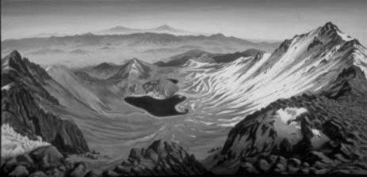
Se intenta reconstruir la historia geológica del Planeta Tierra mediante evidencias de la litosfera
Jorge Obregón. "Cráter de Nevado de Toluca". Oleo / Lino / Madera. 80 x 1.80 cm

Slide 8
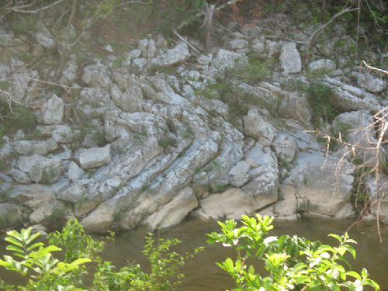
Cada rasgo estructural, tiene una explicación y un orden cronológico

Slide 9
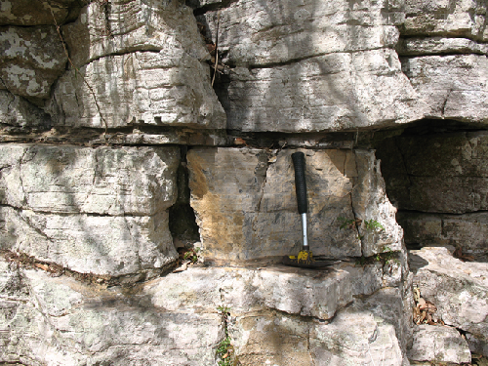
El contenido paleontológico (flora y fauna antigua) contenido en las rocas, permite hacer correlaciones importantes

Slide 10
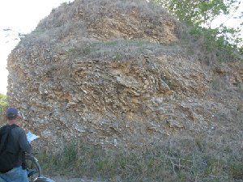
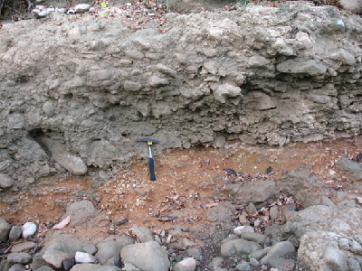
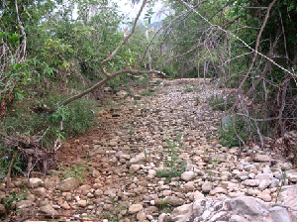
Los rasgos sedimentarios y estructurales de las rocas pueden conducir a una explicación coherente del pasado.

Slide 11
2.1. Principios de la Geología y la Datación Relativa

Slide 12
2.1. Principios de la Geología y la Datación Relativa
La datación relativa contribuye a inferir el orden en el que sucedieron eventos geológicos en el pasado, como una erupción volcánica, una falla geológica, la deposición de materiales sedimentarios, etc., pero no determina una edad real, solo los ordena en el tiempo.

Slide 13
2.1. Principios de la Geología y la Datación Relativa
Principio de uniformidad de los procesos
Existe similitud entre lo procesos geológicos ocurridos en el pasado y los que en la actualidad ocurren. Aunque, algunos elementos de su dinámica pueden haber cambiado (Tiempo de duración, velocidad, intensidad, etc.).

Slide 14
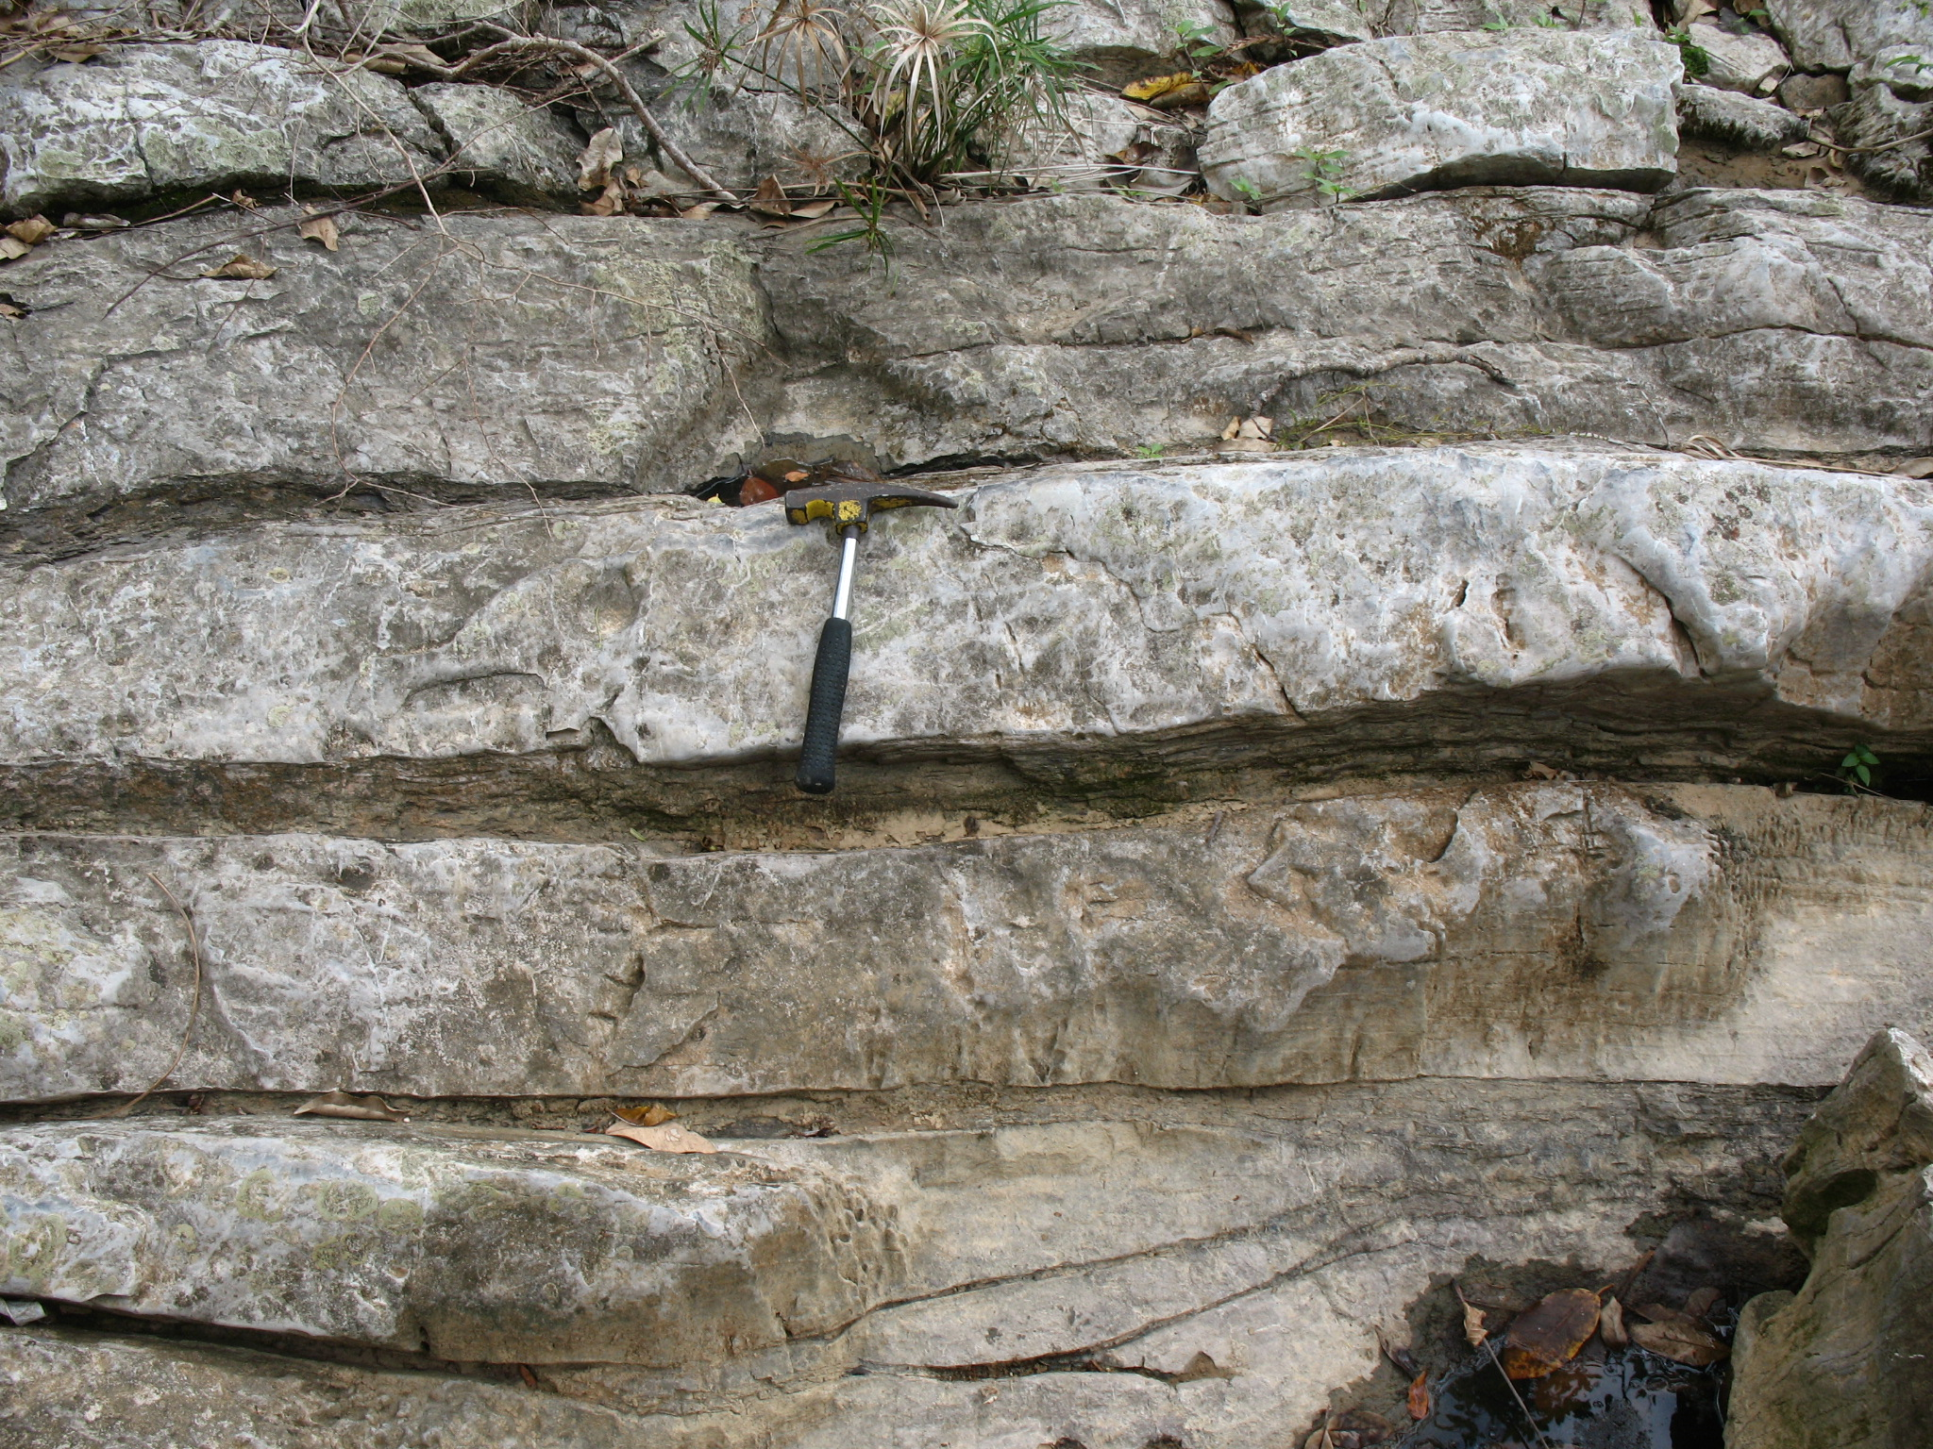
2.1. Principios de la Geología y la Datación Relativa
2.1. Principios de la Geología y la Datación Relativa
Principio de superposición de estratos (Nicholas Steno 1669).
En una secuencia sedimentaria, no deformada, la roca más antigua está en el estrato más profundo y la más joven en el estrato superior.

Slide 15
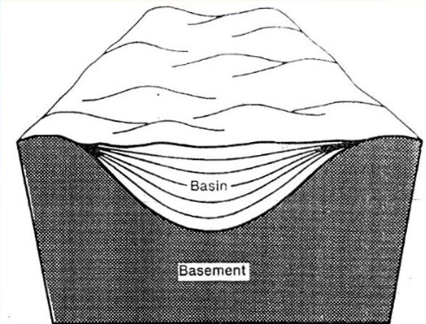
2.1. Principios de la Geología y la Datación Relativa
2.1. Principios de la Geología y la Datación Relativa
Principio de continuidad lateral (Nicholas Steno 1669).
En una cuenca sedimentaria o depresión, los estratos se extienden originalmente en todas las direcciones contra los bordes del la zona de deposición.

Slide 16
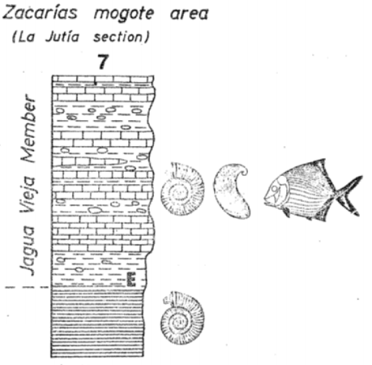
2.1. Principios de la Geología y la Datación Relativa
2.1. Principios de la Geología y la Datación Relativa
Principio de sucesión faunística
La flora y fauna fósil aparecen en el registro geológico con un orden determinado. Pudiendo reconocerse cada periodo geológico por sus fósiles característicos. El contenido en fósiles de los estratos permite determinar su edad relativa, con un error más o menos grande.
WIERZBOWSKI (1976)
Tomado de:
https://www.u-cursos.cl/uchile/2011/0/COMGEOPDL/1/material_docente/bajar?id_material=382524

Slide 17
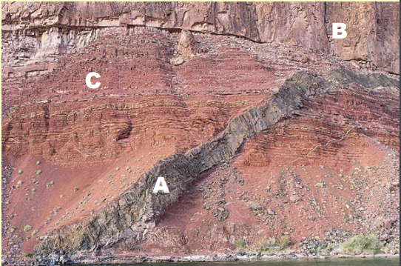
2.1. Principios de la Geología y la Datación Relativa
2.1. Principios de la Geología y la Datación Relativa
Principio de las relaciones de corte
Relación entre distintos eventos tectónicos o magmáticas.
Por ejemplo: siempre los cuerpos intrusivos, las fallas, grietas, los pliegues, etc., son más jóvenes que las rocas a las que afectan.
http://usuarios.geofisica.unam.mx/gvazquez/yacimientosELIA/zonadesplegar/Clases/Clase%2013%20Principios%20estratratigraficos.pdf

Slide 18
2.1. Principios de la Geología y la Datación Relativa
2.1. Principios de la Geología y la Datación Relativa
Principio de las relaciones de inclusión
Un fragmento de material pétreo, contenido dentro de una matriz de composición u origen diferente, siempre será más antiguo que la roca huésped.

Slide 19
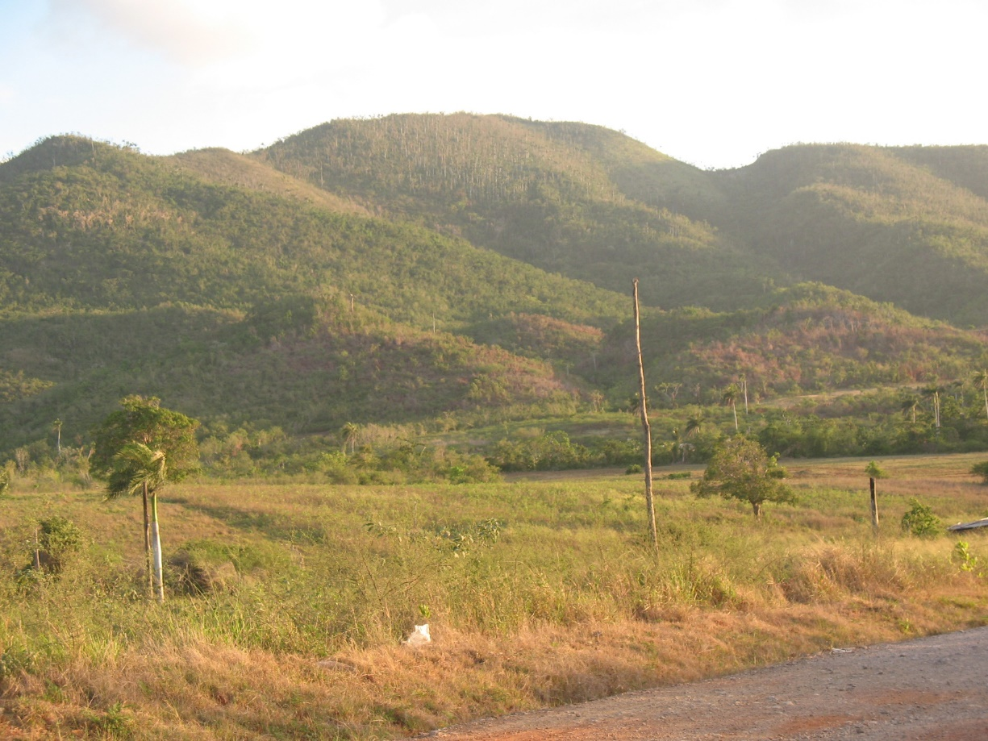
2.1. Principios de la Geología y la Datación Relativa
Principio de desarrollo del paisaje
Generalmente, los paisajes con mayor relieve topográfico son más jóvenes que los de menor relieve. Así, la determinación de la intensidad del relieve que existe en una región permite inferir en cierta medida la antigüedad relativa del mismo. La edad de algunas superficies recientes, en ciertos tipos de climas, se pueden datar de una forma precisa analizando el grado de recubrimiento por líquenes de esa superficie.
Tomado de:
https://www.u-cursos.cl/uchile/2011/0/COMGEOPDL/1/material_docente/bajar?id_material=382524

Slide 20
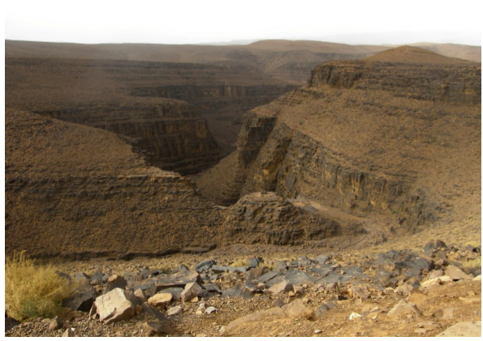
2.1. Principios de la Geología y la Datación Relativa
Discontinuidades estratigráficas
Estratos concordantes: Estratos que se han ido depositando sin interrupción. Hubo continuidad en la deposición de sedimentos.

Slide 21
2.1. Principios de la Geología y la Datación Relativa
Ahora, una DISCONTINUIDAD ESTRATIGRÁFICA representa un largo período durante el cual se interrumpió la sedimentación, la erosión eliminó las rocas previamente formadas y luego continuó el depósito. En cada caso, el levantamiento y la erosión fueron seguidos de subsidencia y nueva sedimentación. Las discontinuidades estratigráficas son rasgos importantes porque representan acontecimientos geológicos significativos de la historia de la Tierra. Además, su reconocimiento nos ayuda a identificar qué intervalos de tiempo no están representados por los estratos y, por tanto, no aparecen en el registro geológico (Tarbuck, E. J. y Lutgens, F. K., 2005).

Slide 22
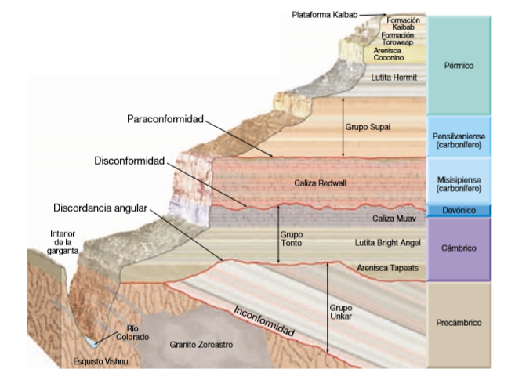
2.1. Principios de la Geología y la Datación Relativa
Corte geológico a través del Gran Cañón ilustra los tres tipos básicos de discontinuidades estratigráficas (Tarbuck, E. J. y Lutgens, F. K., 2005).
Tarbuck, E. J. y Lutgens, F. K. (2005)

Slide 23
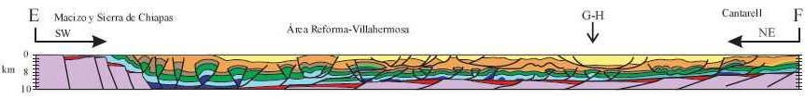
2.1. Principios de la Geología y la Datación Relativa
EJERCICIO
Ordenar cronológicamente las Unidades Geológicas respecto a las Fallas.
Figura de García (1994) y modificada por Padilla (2007)

Slide 24
2.2. Métodos de datación en Geología

Slide 25
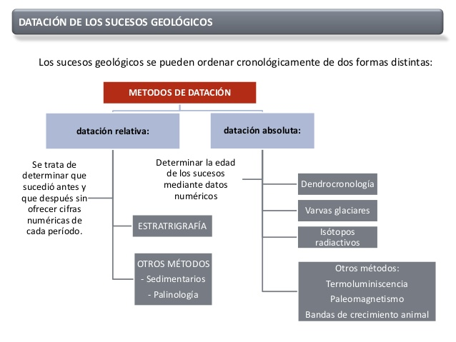
2.2. Métodos de datación en Geología
https://es.slideshare.net/EDU3364/datacines-en-geologa-datacin-relativa-y-absoluta

Slide 26
2.2. Métodos de datación en Geología
DATACIÓN RELATIVA
Principios fundamentales
Ley de la superposición
Principio de la horizontalidad original
Principio de intersección Inclusiones
Discontinuidades estratigráficas
Fósiles y correlación
Principios de la Geología aplicados
a la Datación Relativa
(Ya se abordaron anteriormente)

Slide 27
2.2. Métodos de datación en Geología
DATACIÓN ABSOLUTA
DATACIÓN CON RADIACTIVIDAD
RADIACTIVIDAD
Henri Bequerel (1852-1908) descubrió la radioactividad natural en 1896
Lord Rutherford (1871-1937) definió la estructura del átomo, y propuso que la desintegración radioactiva podría usarse para hacer dataciones absolutas de los eventos geológicos.

Slide 28
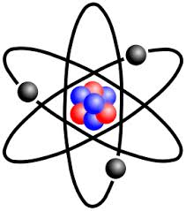
2.2. Métodos de datación en Geología
……. cada isótopo radiactivo utilizado para datación ha estado desintegrándose a una velocidad fija desde la formación de las rocas en las que aparece, y los productos de su descomposición se han estado acumulando a una velocidad equivalente. Por ejemplo, cuando el uranio se incorpora en un mineral que cristaliza a partir de un magma, no existe plomo (el isótopo hijo estable) procedente de una desintegración previa. El «reloj» radiométrico empieza en ese momento. A medida que se desintegra el uranio de ese mineral recién formado, van quedando atrapados los átomos del producto hijo y acaban acumulándose cantidades medibles de plomo…… (Tarbuck, E. J. y Lutgens, F. K., 2005).

Slide 29

2.2. Métodos de datación en Geología
Para que un elemento sea utilizable en la datación con radiactividad hacen falta tres condiciones:
Que se trate de un elemento relativamente común.
Que su vida media no sea demasiado larga ni demasiado corta respecto al intervalo de tiempo que queremos medir (la vida media de cada elemento radioactivo es constante y se puede medir con precisión).
Que el elemento hijo se pueda distinguir de las eventuales cantidades del mismo isótopo ya presente en el mineral desde su formación.

Slide 30
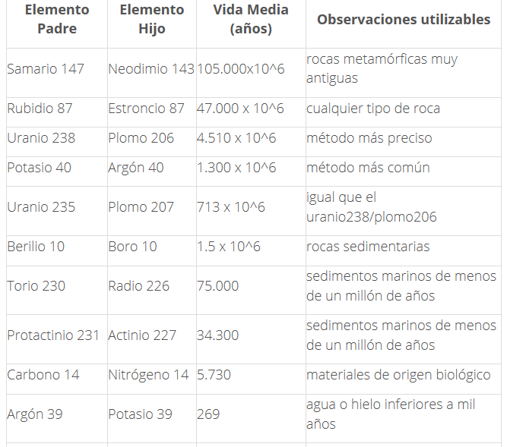

2.2. Métodos de datación en Geología
CARACTERÍSTICAS DE ALGUNOS MÉTODOS DE DATACIÓN RADIOMÉTRICA PROPUESTA POR Anguita (1988)

Slide 31
2.2. Métodos de datación en Geología
Métodos Radiométricos:
Método del Carbono 14
Método del Rubidio-Estroncio
Método del Potasio-Argón
Método del Argón 39/Argón 40
Método del Berilio 10
Métodos de Torio y Protactinio
Método Uranio-Plomo
Método del Tritio
Método del Samario-Neodimio

Slide 32
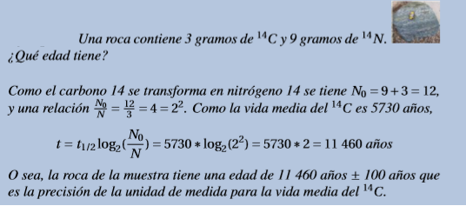
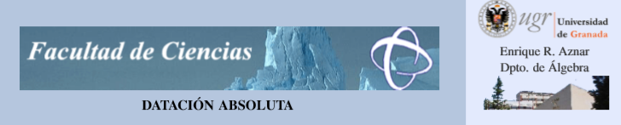
Para Compuestos orgánicos “Método del Carbono 14”
Elaborado por: Enrique R. Aznar
Se recomienda ver ejemplos en
http://www.ugr.es/~eaznar/matgeo/apuntes/datacion_radiometrica.pdf

Slide 33
Páginas recomendadas sobre los métodos datación relativa y absoluta
http://www.ugr.es/~eaznar/matgeo/apuntes/datacion_radiometrica.pdf
http://www2.udec.cl/~ocrojas/dataciones.pdf
http://bibliotecadigital.ilce.edu.mx/sites/ciencia/volumen2/ciencia3/074/html/sec_7.html

Slide 34
CONCLUSIONES
En los estudios geológicos, el tiempo, es una magnitud de máxima importancia. Generalmente los eventos geológicos, dejan un registro, y su datación permite hacer predicciones de su ciclicidad.
Los métodos métodos radiométricos de datación, ofrecen buenos niveles de exactitud. Sin embargo, la datación relativa mediante los principios geológicos vistos en esta conferencia, son herramientas fundamentales en los trabajos geológicos.

